Slide 1
빅데이터 이해와 활용
2018년 2학기
전자전기컴퓨터공학부
김한준
khj@uos.ac.kr

Slide 2
본 수업의 키워드
빅데이터 Big Data
데이터베이스 Database
R
통계 Statistics
기계학습 Machine Learning
분석 : 예측 Prediction, 요약 Summarization
모델 Model
패턴 Pattern

Slide 3
수업 목표
빅데이터 분석 전반의 이해
빅데이터 수집, 저장, 관리, 분석 등 일련의 빅데이터 분석 프로세서의 이해
빅데이터 분석을 위한 데이터 통찰 능력의 함양
외부 소스 데이터와의 연동
분석을 위한 데이터 가공/변형/조작 능력
빅데이터 분석 도구를 활용한 빅데이터 프로그래밍 능력의 함양
통계 및 기계 학습을 위한 분석도구 (또는 프로그래밍 언어) R의 학습
통계 및 기계 학습 이론의 학습 및 이와 관련한 분석 실습

Slide 4
공학 소양 배양 능력 (수행 준거)
자신이 작성한 빅데이터 프로그램 코드를 효과적으로 설명할 수 있는 능력
R 문법 및 프로그램 코드 작성 프로세스의 이해
빅데이터 프로그래밍을 통해 해결할 수 있는 문제의 도출 능력
데이터 분석을 위한 요구사항 도출 및 분석
빅데이터 분석 결과가 미치는 사회, 경제적 가치를 분석할 수 있는 능력
데이터 분석 결과의 미래 가치 분석
공공 빅데이터 분석을 통해 기여할 수 있는 능력
데이터 분석 결과의 활용

Slide 5

교재
R을 이용한 데이터 처리&분석 실무
저자 서민구 | 길벗 | 2014.10.
http://mkseo.pe.kr/
pdf 파일 다운받아 사용가능

Slide 6
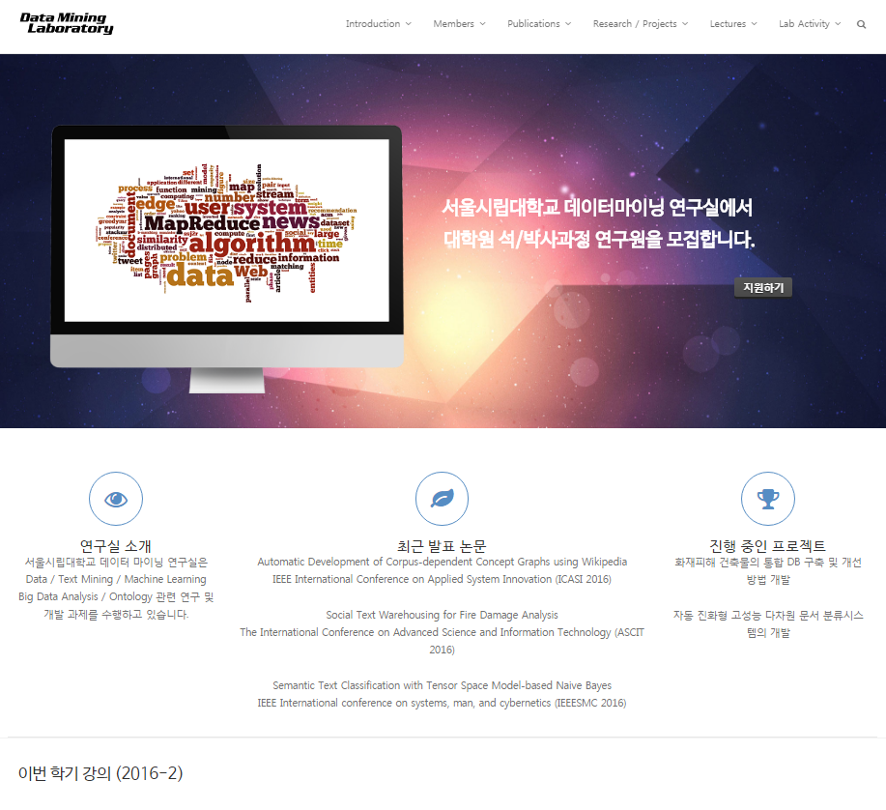
강의 홈페이지
http://datamining.uos.ac.kr 접속
“빅데이터의 이해와 활용” 클릭
활용
강의 노트, 실습 자료
수업 관련 공지 사항
성적 게시

Slide 7
강의진행 및 평가 방식
강의
이론 강의: 1시간
실습 수행: 2시간
원칙은 아래와 같으며 필요에 따라서 조정 가능
평가
중간고사 : 40%
기말고사 : 40%
수시과제 : 10%
설계 및 Quiz : 5%
출석 및 Quiz : 5%

Slide 8
수업 목차 (진행 중 수정 될 수 있음)
빅데이터 기초
빅데이터 개념 정의
빅데이터와 R 분석도구
R 기초 문법
데이터 타입, 변수, 함수
R 프로그래밍 기초
흐름제어
주요 패키지 함수 활용
R 데이터 조작
데이터 연동
데이터 분할, 병합, 정렬
데이터 시각화
Bar Chart, Line Chart
Pie Graph, Boxplot 등
워드클라우드 프로그래밍
텍스트 연설문 분석
로그 분석
소셜 데이터 분석
Machine Learning 기초
Machine Learning 기본 개념
Machine Learning 활용 사례
감독형 Machine Learning
클래스 예측 기술의 이해
수치 예측 기술의 이해
감독형 Machine Learning을 위한 R 프로그래밍
의사결정 트리 기법
베이지안 통계 기법
k-Nearest Neighbors 기법
회귀분석 기법
감독형 Machine Learning 기반 텍스트 분류 기법
연설문 데이터 분류
소셜 텍스트 데이터 분류
비감독형 Machine Learning을 위한 R 프로그래밍
클러스터링 기법
연관규칙 마이닝 기법

Slide 9
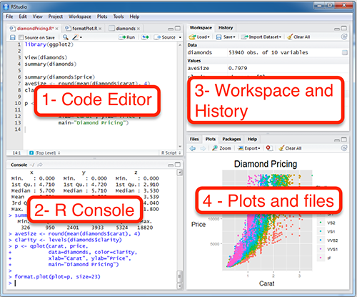
R 프로그래밍 환경: R Studio

Slide 10
유의사항
컴퓨터 사용
강의 시간: 컴퓨터 모니터 전원 Off, 유인물 또는 노트 필기 권장함
실습 시간: R 프로그래밍 제외한 프로그램 실행 금지 (예: 웹 검색, 채팅 등)하며, 적발 시 퇴실 조치함
휴대폰 사용
진동 처리
통화 및 문자 메시지 절대 금지
과제 수행
도용 및 복사 적발시 벌칙: 1회 적발시 학점 1등급 강등, 2회 적발시 F 학점 처리
과제 도용: 웹 또는 다른 소스로부터 유사 내용 획득
과제 복사: 쌍방 모드 벌칙 처리함

Slide 11
Contact
강의 교수
김한준, khj@uos.ac.kr
정보기술관 408호
조교
신준철, wns7093@gmail.com
정보기술관 618호(집적회로연구실)

Slide 12
소프트웨어시스템실습 1강: 빅데이터 및 R분석도구의 소개

Slide 13
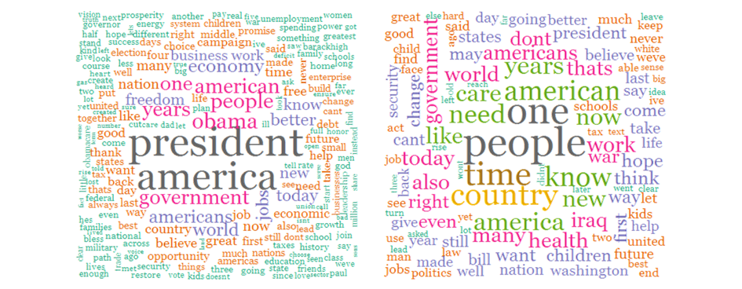

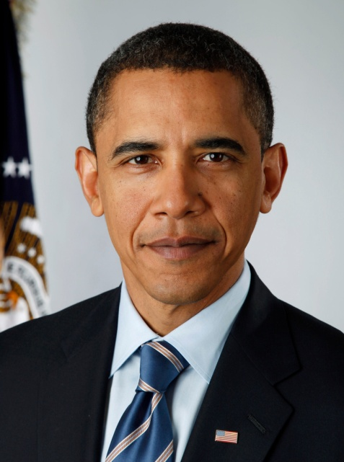
Word Cloud (미국)

Slide 14
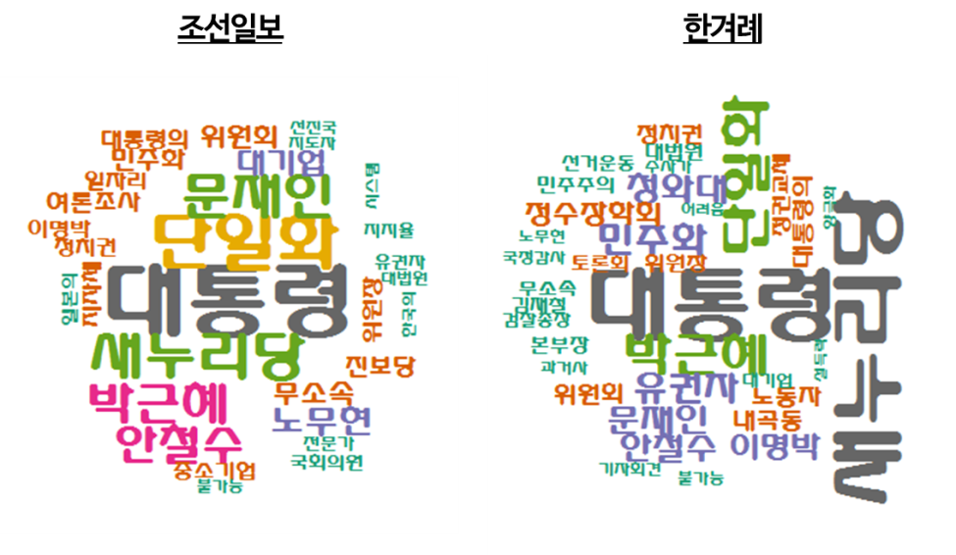
Word Cloud (한국)

Slide 15
Association Patterns
장바구니 데이터 분석 (Basket Data Analysis)

Slide 16
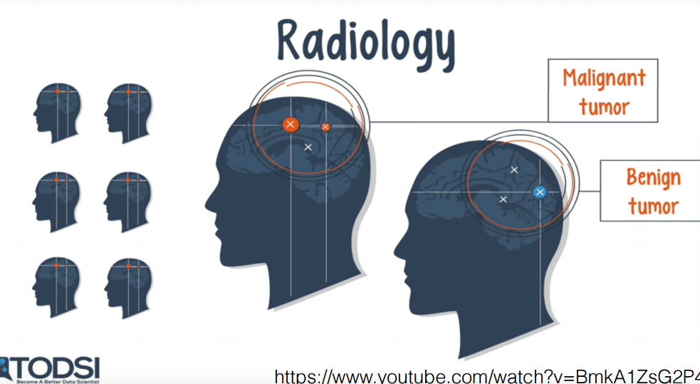
Prediction

Slide 17
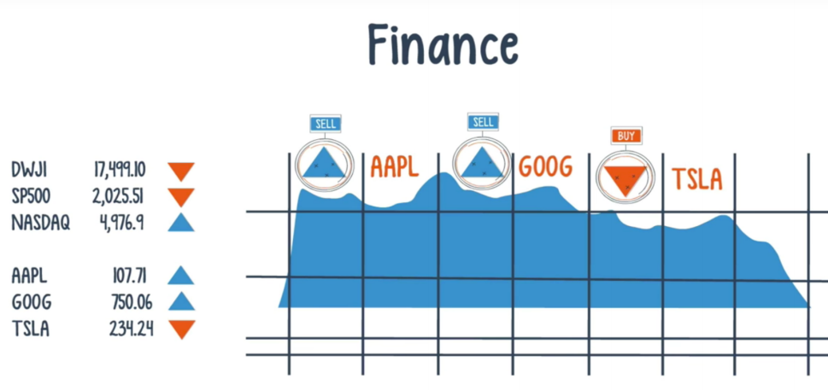
Prediction

Slide 18
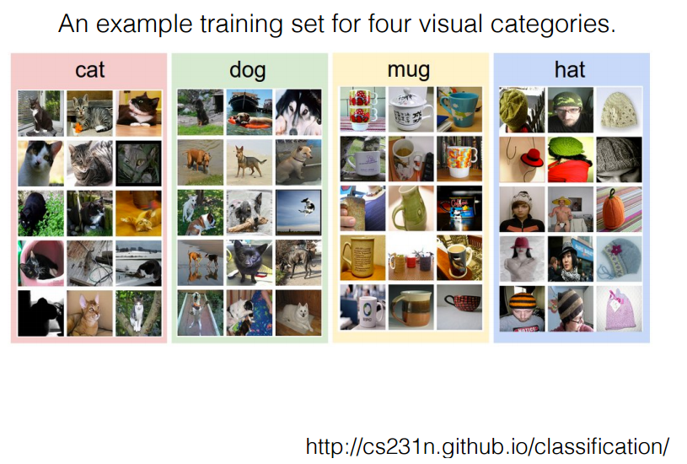
Image Recognition

Slide 19
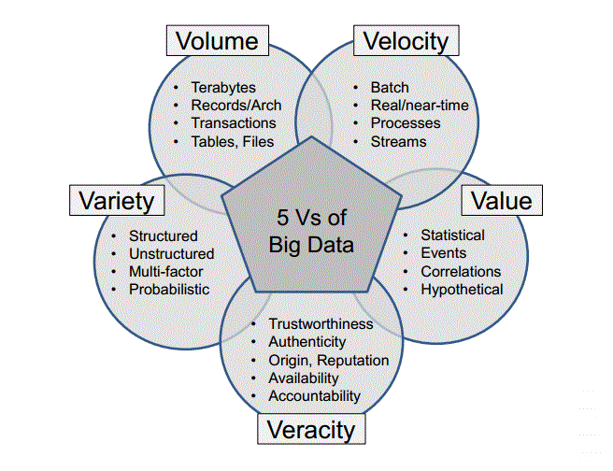
Big Data: 3V → 5V
The “BIG” isn’t just about volume

Slide 20




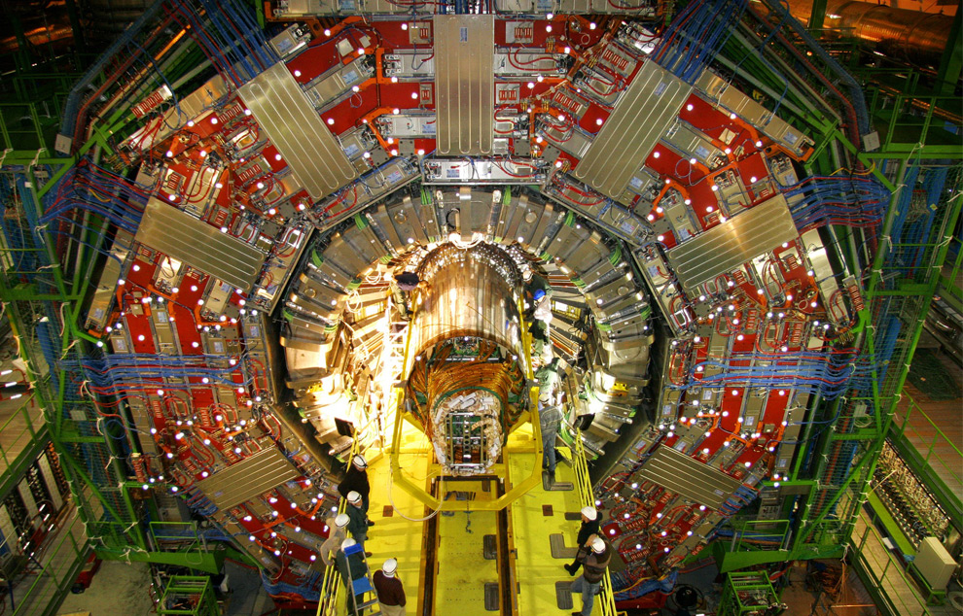
How much data?
Google processes 20 PB a day (2008)
Wayback Machine has 3 PB + 100 TB/month (3/2009)
Facebook has 2.5 PB of user data + 15 TB/day (4/2009)
eBay has 6.5 PB of user data + 50 TB/day (5/2009)
CERN’s Large Hydron Collider (LHC) generates 15 PB a year

Slide 21

Big Data EveryWhere!
다양하고 수많은 데이터가 수집, 저장
DW화 되고 있음
Web data, e-commerce
purchases at department/ grocery stores
Bank/Credit Card transactions
Social Network
Natural Science environments

Slide 22
Data 유형
Relational Data (Tables/Transaction/Legacy Data)
Text Data (Web)
Semi-structured Data (XML, HTML)
Graph Data
Social Network, Semantic Web (RDF), …
Streaming Data
You can only scan the data once
Sensor data

Slide 23
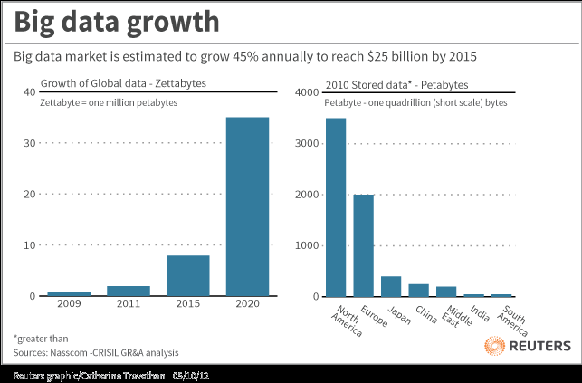
데이터 분석을 왜 하는가?

Slide 24
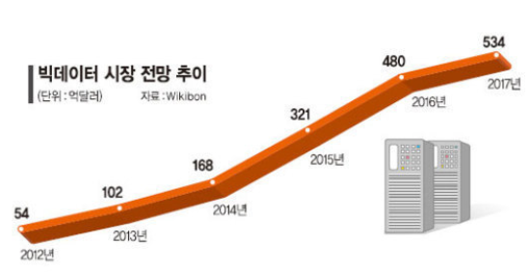
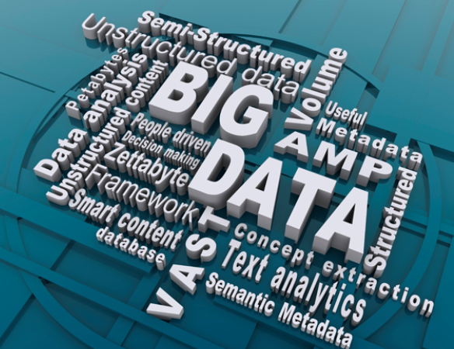
데이터 패러다임 변화
데이터 시장 성장 : 데이터의 상품화
데이터 (data) -> 정보 (information) -> 지식 (knowledge)

Slide 25
빅데이터 관련 주요 용어
빅데이터 Big Data
빅데이터 분석 Big Data Analysis
데이터마이닝 Data Mining
기계학습 Machine Learning
데이터사이언스 (또는 데이터과학) Data Science

Slide 26
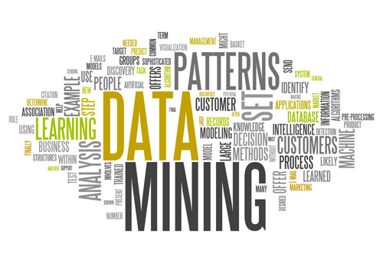
데이터 마이닝 Data Mining
Knowledge Discovery in large Databases
대량의 데이터로부터 (from large data base)
이전에 알려지지는 않은 (previously unknown)
묵시적이고 (implicit)
잠재적으로 유용한 (potentially useful)
정보 또는 패턴을 탐사하는 작업

Slide 27
Data Mining 학문의 융합성
Artificial Intelligence
Data Base
Information Retrieval
Web Technology
Statistics Mathematics

Slide 28
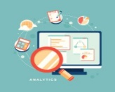
빅데이터 분석 = 데이터사이언스
Data Science = Big Data Analysis
Data Mining : 주로 정형 데이터에 대한 분석
...
가치 창출
Aggregation and Statistics
Data warehouse and OLAP
Indexing, Searching, and Querying
Keyword based search
Pattern matching (XML/RDF)
Knowledge discovery
Data Mining
Machine Learning
Distributed computing
Ex) Hadoop
Text Mining
Data Mining
활용
해석
Data Engineering
Data Domain
Understanding

Slide 29
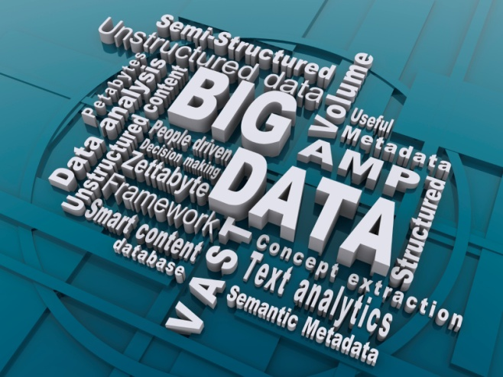
Big Data Analysis (including Data Mining)
Aggregation and Statistics
Data warehouse and OLAP
Indexing, Searching, and Querying
Keyword based search
Pattern matching (XML/RDF)
Knowledge discovery
Data Mining
Machine Learning
Distributed computing
Ex) Hadoop
Big Data
Analytics
Decision making
Problem solving

Slide 30
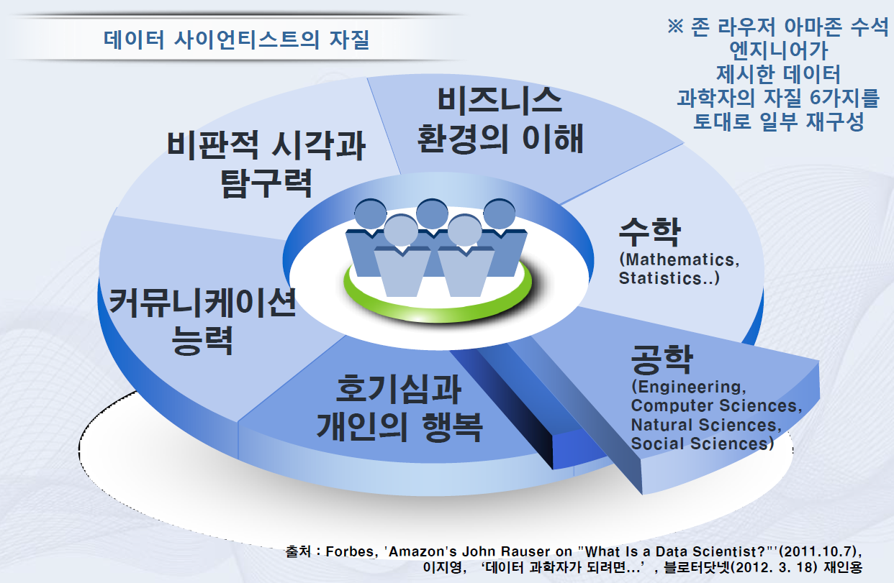
Data Scientist

Slide 31
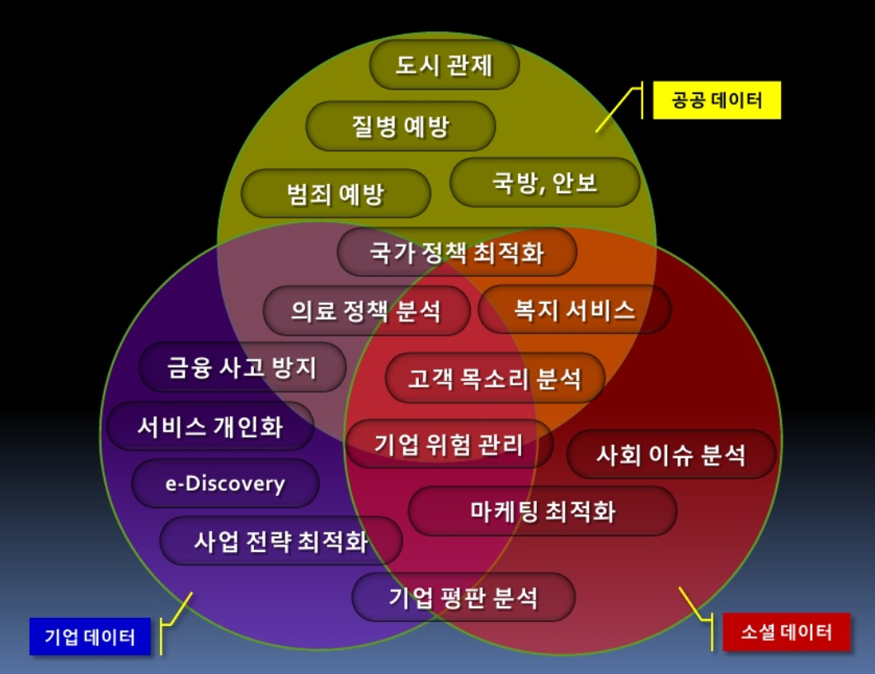
빅데이터(분석) 활용 분야
출처 : 이경일, 빅데이터 공공부문 적용전략, 솔트룩스, 2012.6.

Slide 32

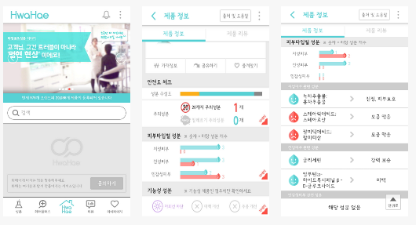
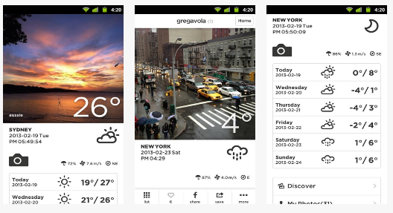
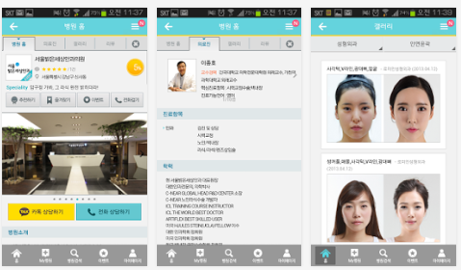
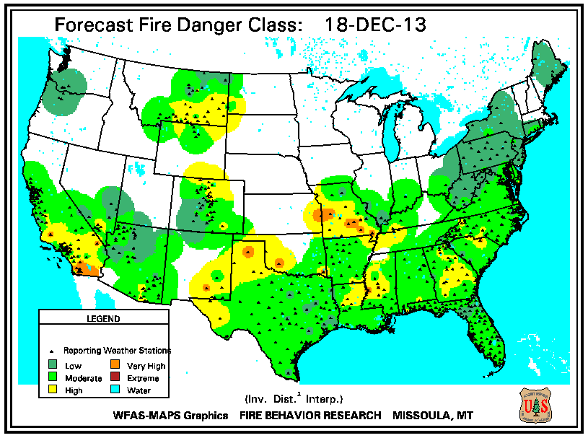
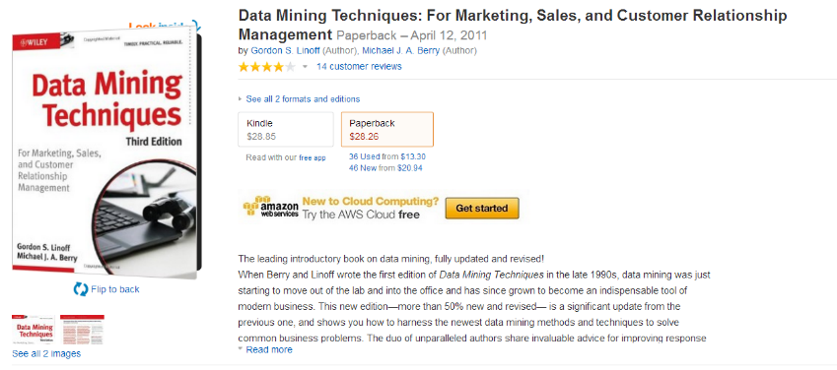
빅데이터(분석) 활용
SNS사진 기반 날씨 정보 서비스
화장품 종합 성분 정보 서비스
출처 : 이경일, 빅데이터 공공부문 적용전략, 솔트룩스, 2012.6.
환자 맞춤형 병원 정보 서비스
산불 예측 시스템
도서 추천 시스템
빅데이터 분석개요-32

Slide 33
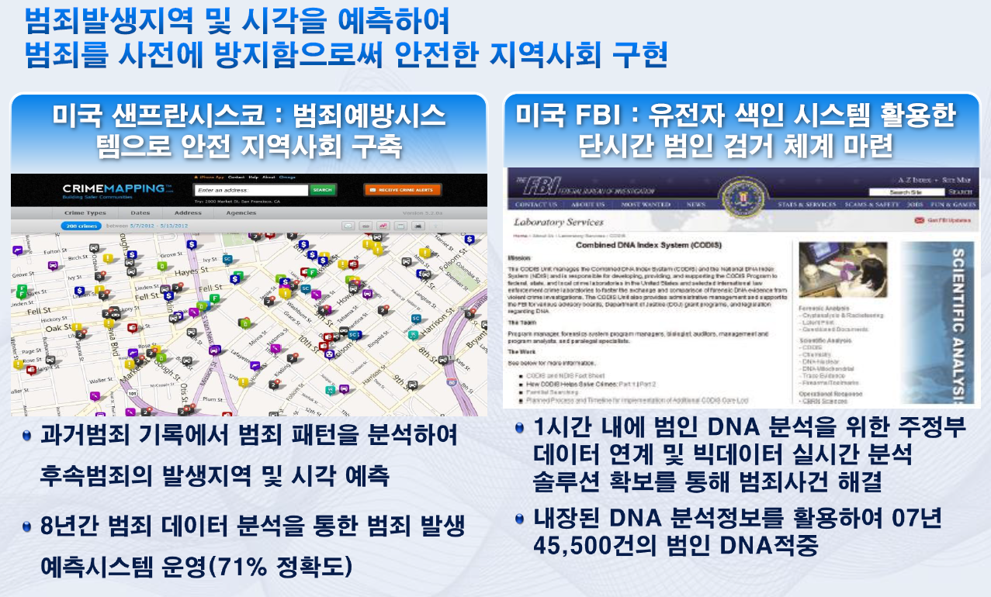
빅데이터(분석) 적용사례
미국의 치안 및 범죄예방

Slide 34
빅데이터(분석) 적용사례
미국의 치안 및 범죄예방
https://www.youtube.com/watch?v=wwgapf87I0o
https://www.youtube.com/watch?v=_doyMwsK3Ls

Slide 35


빅데이터(분석) 적용사례
무엇을 예측할 것인가? => class 컬럼, target 컬럼, 종속 변수
무엇을 가지고 예측할 것인가? => feature 컬럼, 독립 변수
현재 데이터
현재 상황
현재 사건
…
Class = Y or N
Class = 0.8

Slide 36
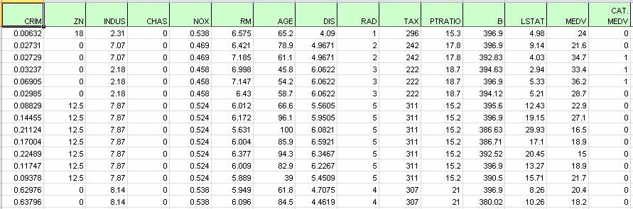
빅데이터(분석) 적용사례
범죄 예측을 위한 학습 데이터
특정 지역 위치, 시간, 주변 상황, 교통, 인구학적 정보, 지역교육수준, 지역소득수준, …

Slide 37
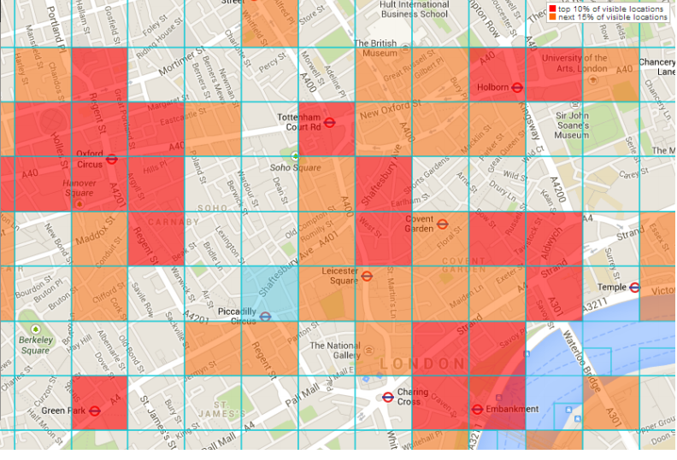
빅데이터(분석) 적용사례
범죄 예측
시각화

Slide 38
빅데이터(분석) 적용사례
미국 국세청
다양한 데이터 분석을 활용하여 탈세 및 사기 범죄 예방 시스템 구축
추진내용
정부기관 사기 방지 솔루션
방대한 자료로부터 이상 징후를 찾아내고 예측 모델링을 통해 과거의 행동 정보를 분석하여 사기 패턴과 유사한 행동 검출
소셜 네트워크 분석을 통한 범죄 네트워크 발굴
페이스북이나 트위터를 통해 범죄자와 관련된 소셜 네트워크를 분석하여 범죄자 집단에 대한 감시 시스템 마련
효과
통합형 탈세 및 정부사기 방지 시스템을 통해 연간 3,450억 달러에 달하는 세금 누락 및 불필요한 세금 환급 절감

Slide 39
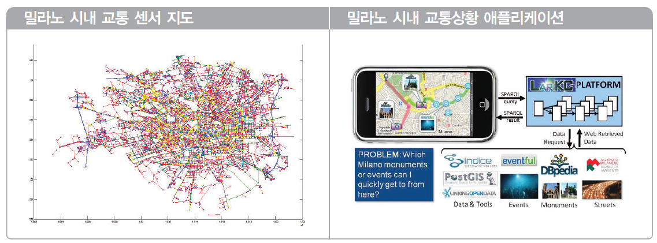
빅데이터(분석) 적용사례
밀라노 지능형 교통정보 시스템
시내 교통 상황을 고려한 최적의 교통안내 서비스
일정 기간 동안의 교통량, 속도, 기후 조건 등의 데이터를 종합 분석
실시간 교통흐름을 바탕으로 신속 정확한 내비게이션 서비스 가능

Slide 40
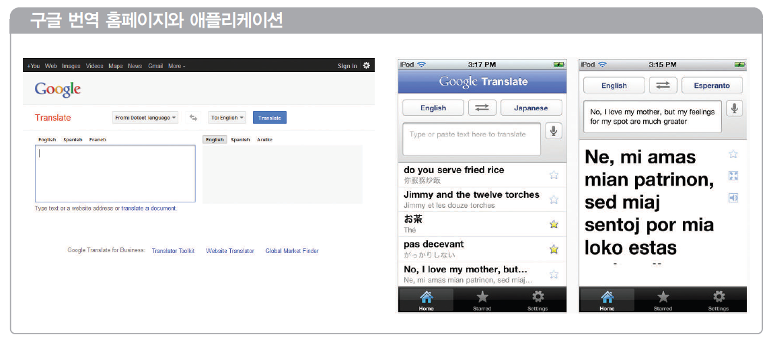
빅데이터(분석) 적용사례
구글, 실시간 자동 번역시스템
6개국어로 번역된 유엔 회의록과 23개국어로 번역된 유럽의회 회의록을 번역 엔진에 입력
서적 스캐니 프로젝트(scany project)에서 수천만 권의 전문 번역 데이터베이스 구축

Slide 41
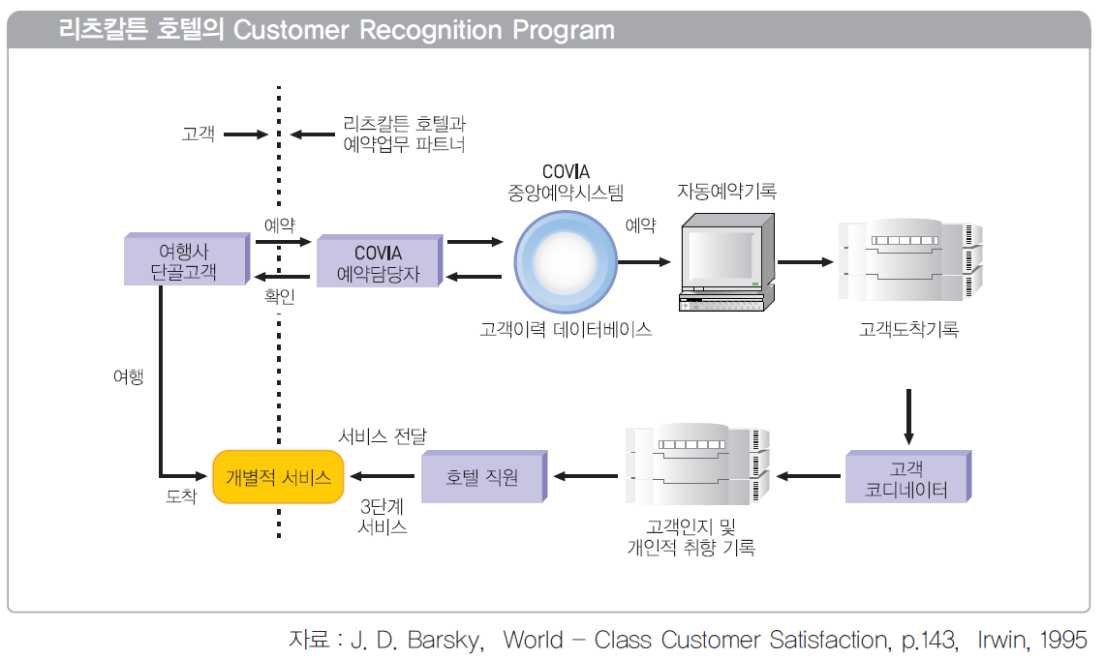
빅데이터(분석) 적용사례
리츠칼튼 호텔
투숙 고객의 특성을 관찰한 데이터를 종합 분석하여 친절 서비스 제공
전 세계 100만 명의 고객 정보 DB를 공유

Slide 42
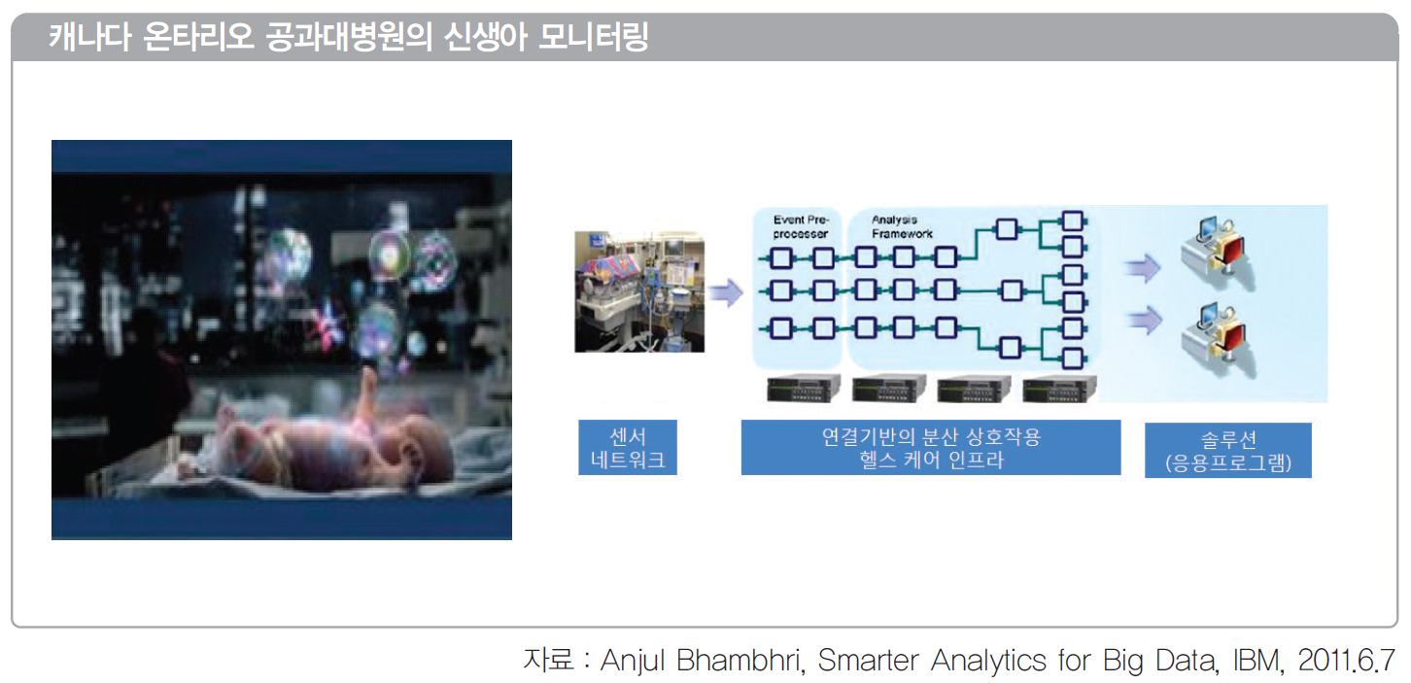
빅데이터(분석) 적용사례
캐나다 온타리오 공과대병원, 미숙아 모니터링을 통한 감염 예방 및 예측
환자당 일 9,000만 건 이상 의 생리학 데이터 스트림을 실시간 으로 분석
의료진보다 24시간 전에 감염 사실을 밝혀냄으로써 상태가 더 악화되기 전에 치료시작 가능

Slide 43
빅데이터(분석) 적용사례
미국의 산불 예측 시스템

Slide 44
빅데이터(분석) 적용사례
SNS를 활용한 할리우드 흥행 수익 예측
사용자 대화 내용을 분석하여 할리우드 영화 흥행 예측
트위터의 내용을 토대로 할리우드 영화 흥행을 정확히 예측
트위터 등 소셜 네트워크서비스(SNS)가 미국 할리우드에서 영화의 흥행 여부를 미리 판단하는 중요 도구로 활용
활용사례
칼슨은 트위터를 통해 분석한 영화 ‘트와일라잇’의 예상 흥행 실적은 약 1억 4,000만 달러였는데 실제로 1억 3,850만달러로 매우 근접 (예측 컬럼은 ?)
2010년 리메이크된 '나이트메어'는 트위터에 올라온 부정적 반응들 때문에 개봉 후 유료관객이 50% 감소

Slide 45

빅데이터(분석) 적용사례 | 식품건강
화해 (제 1회 공공데이터창업경진대회 최우수상)
화장품 전 성분 정보를 분석하여 안전도, 피부 타입 별 성분, 기능성 성분 등 화장품 종합 성분 정보를 제공
활용공공데이터: 화장품 원료 및 성분 데이터 (식품의약품안전처)
다운로드 : 50만 건 이상 (‘14.12월 기준)

Slide 46

빅데이터(분석) 적용사례 | 보건의료
메디라떼 : 검색 ? 예측 ?
병원 DB를 활용, 환자 맞춤형 병원 정보를 제공
영업시간, 주소, 전화번호, 카톡, 시술사진, 의료진 약력 등
활용공공데이터: 병원정보DB (건강심사평가원)
다운로드 : 50만건 이상 (‘14.12월 기준)

Slide 47
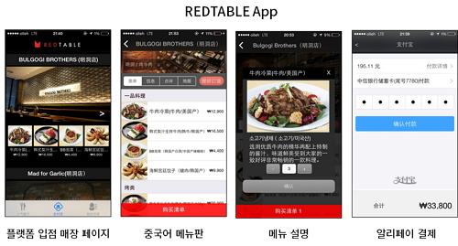
빅데이터(분석) 적용사례 | 외식업소 추천
한국에 오는 중국관광객들을 대상으로 서비스
수익모델로서 예약과 모바일 페이먼트 시스템을 도입
한국관광공사와 한식재단의 표준 메뉴 및 위치 정보 공공데이터 활용
여러 나라의 언어로 되어 있는 위치 정보와 지하철 정보들도 이용

Slide 48
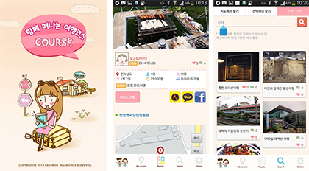
빅데이터(분석) 적용사례 | 여행코스 추천
여행 관련 빅데이터분석을 통해
사람들이 어떤 코스를 가장 많이 가고, 어떤 연령층이 어떤 시간대에 주로 이용하는지 등을 파악
맞춤형 여행코스를 추천하는 서비스가 가능하며, 수익 창출 가능
Course 앱

Slide 49
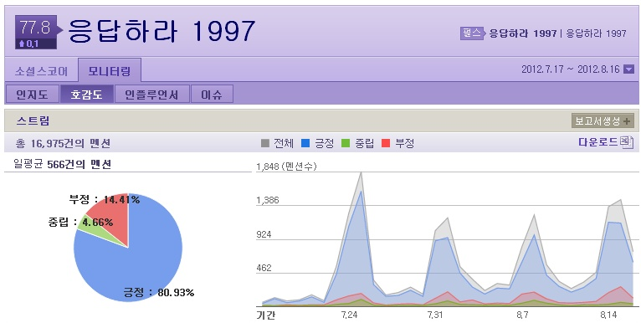
빅데이터(분석) 적용사례 : opinion (text) 분석
펄스K

Slide 50
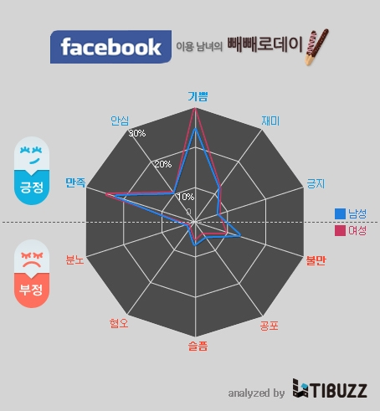
빅데이터(분석) 적용사례 : opinion (text) 분석
티버즈

Slide 51

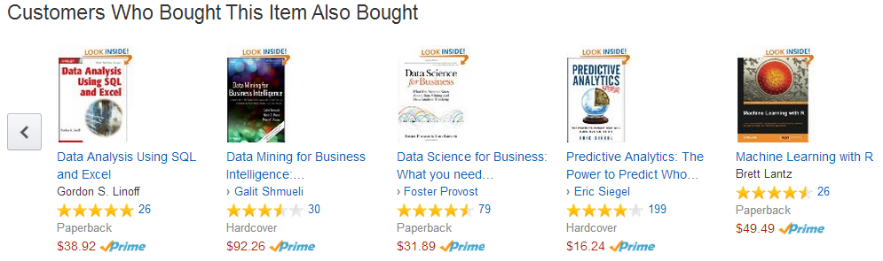
빅데이터(분석) 적용사례
Amazon.com
매출의 30%가 similarity 기반 추천(recommendation)의 결과

Slide 52
빅데이터(분석) 이론의 키워드
기계 학습 Machine Learning
설명 모델 Description Model
데이터에 어떤 내용들이 들어 있나? 간략하게 표현할 수 없나?
“요약”의 개념
예측 모델 Prediction Model
데이터에 숨어 있는 패턴을 찾아내어 앞으로의 상황을 예측할 수 있을까?
“학습”의 개념

Slide 53


빅데이터(분석)을 위한 기초이론
기계학습 (machine learning) 패러다임
물리, 수학, 천문학
데이터마이닝
대자연, 우주를
형성, 지배하는
법칙
만유인력 법칙
상대성 이론
케플러 법칙
...
빅데이터를 형성, 지배하는
법칙

Slide 54
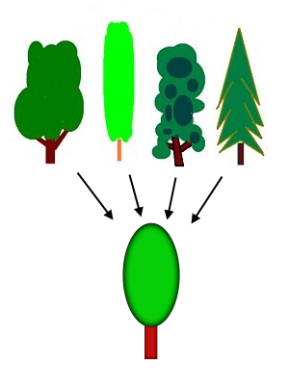
빅데이터(분석)의 결과는?
추상화 (abstraction)
일반화 (generalization)
모델, 패턴

Slide 55
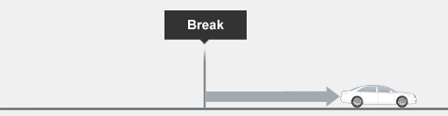
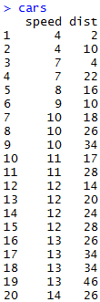
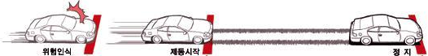
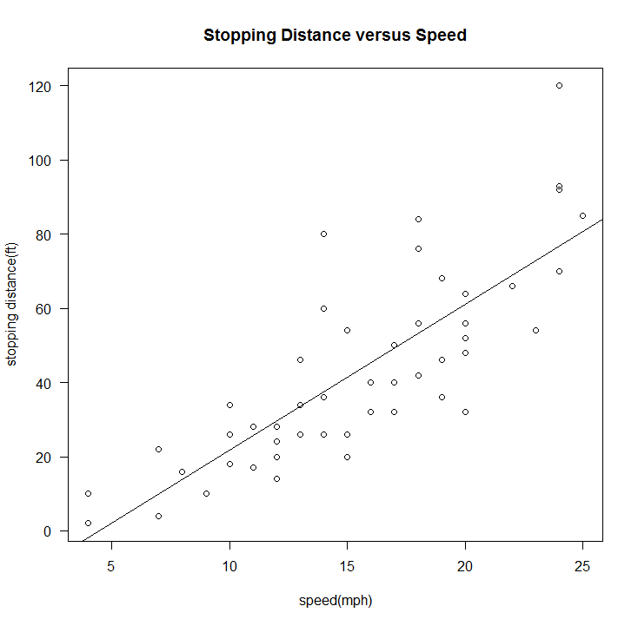
제동거리 데이터 분석
제동거리를 결정하는 법칙이 있나?
제동거리 = ?
speed : 차량속력(단위 : mile), dist : 제동거리(단위 : feet)
예) speed : 4, dist : 2
→ 4 mile로 주행하는 차량이 급정지하면, 제동거리는 2 feet
제동거리 결정 법칙

Slide 56
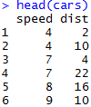

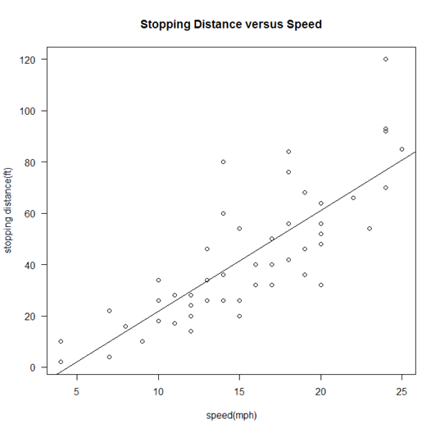
제동 거리 예측
일정한 속력으로 가는 차량이 멈췄을 때의 제동거리가 어떤지 예측할 수 있다. 이때, 예측방법으로는 회귀분석법을 이용한다.
cars데이터에 대한
회귀모델 식
y=3.932x-17.5791

Slide 57
빅데이터(분석) 결과
데이터마이닝
빅데이터를 형성,
지배하는 법칙
모델 (Model)

Slide 58
빅데이터(분석) 이론적 토대: Machine Learning (기계학습)
감독형 학습 (Supervised Learning)
자동분류 (Classification)
비감독형, 자율 학습 (Unsupervised Learning)
=> 설명 모델 (Description model)의 도출
=> 예측 모델 (Prediction model)의 도출
클러스터링 (Clustering), 연관규칙 마이닝 (Association)
강화학습 (Reinforcement Learning)
회귀분석 (Regression)
Agent : (State, Action) -> Reward
(Reward가 최대가 되도록 action planning)

Slide 59
Regression vs. Classification
Regression 회귀분석
주어진 데이터에 대한 “연속형 수치 데이터(continuous numeric data)”의 예측
예: 직원 임금, 고객 가치, 키에 따른 몸무게
Classification 범주화
주어진 데이터에 대한 “카테고리(category)” 또는 “카테고리의 소속 확률”의 예측

Slide 60
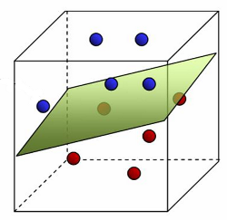
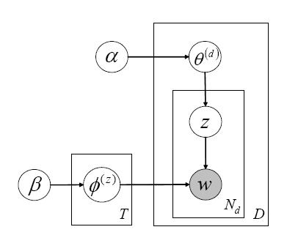
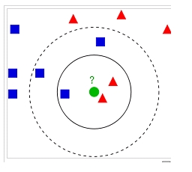
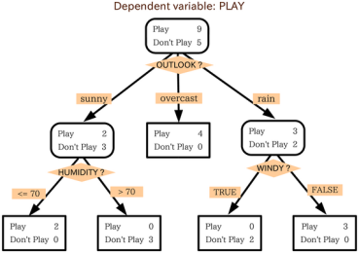
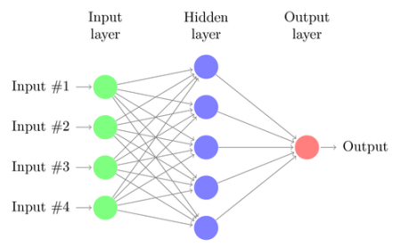
자동 분류 Classification
학습 알고리즘에 따라 예측(분류) 모델 형태가 다름
k-Nearest Neighbors
Support Vector Machine
Statistics
(ex) Bayesian Network
Decision Trees
Neural Network

Slide 61
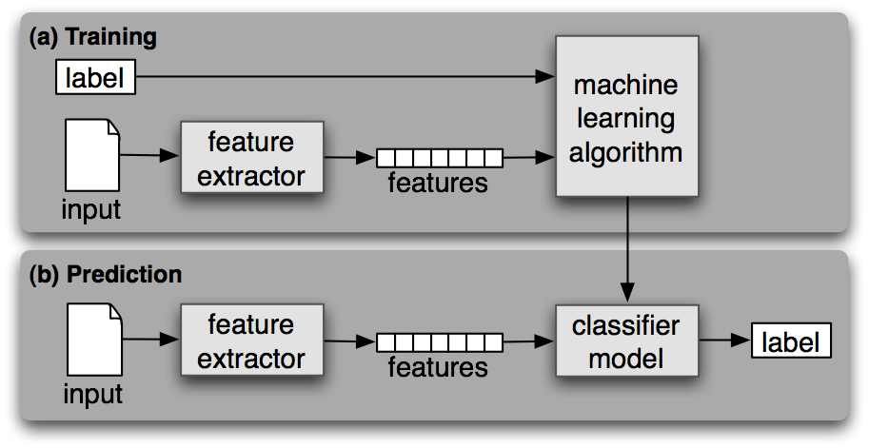

자동 분류 시스템 구조
기본 개념
분류 (예측) 모델

Slide 62
예측모델의 생성: 의사결정 트리 (Decision Tree)
Credit Analysis
salary < 20000
학습
yes
no
Education
in graduate
accept
yes
no
레이블 (클래스)
accept
reject
학습 데이터
분류 모델

Slide 63
회귀분석 Regression
제동거리를 결정하는 법칙이 있나?
제동거리 = ?
speed : 차량속력(단위 : mile), dist : 제동거리(단위 : feet)
예) speed : 4, dist : 2
→ 4 mile로 주행하는 차량이 급정지하면, 제동거리는 2 feet
제동거리 결정 법칙

Slide 64
회귀분석 Regression
일정한 속력으로 가는 차량이 멈췄을 때의 제동거리가 어떤지 예측할 수 있다. 이때, 예측방법으로는 회귀분석법을 이용한다.
cars데이터에 대한
회귀모델 식
y=3.932x-17.5791

Slide 65
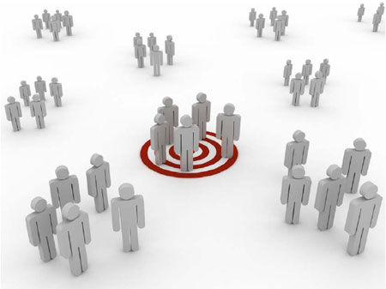
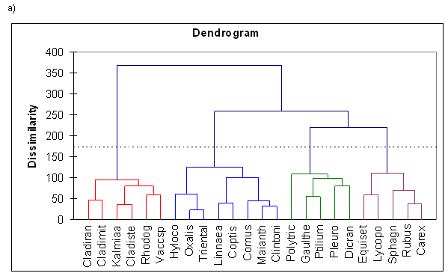


클러스터링 Clustering
골프를 즐기는
부자 노년층
여행을 즐기는
직장인

Slide 66
Clustering의 용도
Summarization of large data
Understand the large customer data
Data organization
Manage the large customer data
Outlier detection
Find unusual customer data
Classification/Association Rule Mining의 전 단계

Slide 67

Clustering의 용도
Classification의 전 단계
의미 있는 cluster로부터 class를 도출
Association mining의 전 단계
Cluster 내부의 데이터에 대하여 association mining을 수행

Slide 68

설명모델의 생성: 거리기반 클러스터링
Credit Analysis
군집화
클래스 컬럼
없음
클러스터 특성 분석

Slide 69
연관마이닝 Association Mining
Given:
상품 구매 기록으로부터 상품간의 연관성을 측정하여 함께 거래될 가능성을 규칙으로 표현
일명: 장바구니 분석

Slide 70
빅데이터 분석을 잘하기 위해서는...
분석하고자 하는 데이터를 먼저 이해
데이터 스키마의 이해
데이터 용어 및 콘텐츠의 이해
데이터 융합의 이해
빅데이터분석도구는 자동화된 도구가 아님을 인식
Big data analysis is not a magic !
기계학습 Machine Learning의 이해
기초적 이해만 해도 활용 가능함
중요한 것은 기계학습 모델을 구성하는 인자 또는 특징 (feature)을 설정하는 것이 매우 중요
분석의 목적을 도출

Slide 71


데이터 통찰 : 스키마 이해
테이블 개체의 의미 및 기능의 이해
테이블 필드의 의미 및 필드간 관계의 이해
테이블 개체간의 관계(외래키)의 의해
Fact 테이블의 이해: 분석 주제 컬럼의 설정 및 또는 정의 Dimension 테이블의 이해: 분석 주제에 대한 다차원 뷰의 정의

Slide 72

데이터 통찰 : 콘텐츠 이해
Feature Engineering의 이해
Feature selection
Feature generation
Feature transformation
Scatter Plotting
2개 컬럼(속성)간의 관계를 파악
클래스 분류를 위한 최적의 feature 컬럼 파악
Feature selection 문제에 대한 이해를 유도
Big Data 기반 예측 기술의 이해를 유도
Iris (붓꽃) 데이터에 대한 scatter plot

Slide 73



Iris Data

Slide 74


예 : 붓꽃(iris) 데이터
붓꽃 실제
붓꽃 데이터
특성 추출

Slide 75

예 : 붓꽃(iris) 데이터
붓꽃데이터
3가지 종류(class): setosa, versicolor, virginica
4가지 주요 속성값을 토대로 class를 분류?
꽃받침길이(Sepal.Length)
꽃받침폭(Sepal.width)
꽃잎길이(Petal.Length)
꽃잎폭(Petal.Width)

Slide 76




예: 붓꽃(iris) 데이터

Slide 77

예 : 붓꽃(iris) 데이터
boxplot
하위 속성을 나누지 않고 클래스별 데이터를 분석했을 시 클래스마다 특징을 보이면서 보다 분류하기가 쉬워짐을 볼 수 있다.

Slide 78


예 : 붓꽃(iris) 데이터
데이터 이해 과정:
boxplot

Slide 79
예 : 붓꽃(iris) 데이터
pairs(iris[1:4], main = "Anderson's Iris Data -- 3 species", pch = 21,
bg = c("red", "green3", "blue")[unclass(iris$Species)])
Scatter Plot
2개의 속성간의 관계를 파악

Slide 80

분석의 목적: 붓꽃(iris) 품종 분류
setosa
virginica
versicolor
?
어떤 종류인가?
?
?

Slide 81

예 : 붓꽃(iris) 데이터
분류모델의 생성 (decision tree 알고리즘)
idx <- sample(2, nrow(iris), replace=TRUE, prob=c(0.7, 0.3))
trainData <- iris[idx==1,]
testData <- iris[idx==2,]
library(party)
formula <- Species ~ Sepal.Length + Sepal.Width + Petal.Length + Petal.Width
iris_ctree <- ctree(formula, data=trainData)
pred <- predict(iris_ctree, testData)
conf.mat <- table(pred, testData$Species)
(accuracy <- sum(diag(conf.mat))/sum(conf.mat) * 100)
plot(iris_ctree)

Slide 82

예: 붓꽃(iris) 데이터 자동분류 모델

Slide 83







데이터 통찰 : 데이터 융합
예: 화재 예측 시스템의 구성
인명 ⋅ 재산피해
외부 데이터
저감
최소화
건물
교통
재해 ⋅ 재난
서비스(시스템)화
화재
데이터
지리
예측⋅대응
시스템
(SW)
환경
기상
행정
개선모델
적합성평가
데이터확보
데이터융합
융합마이닝
화재 관련 내부 데이터
요약 ⋅ 학습
예층대응모델

Slide 84

빅데이터분석 프로세스

Slide 85
빅데이터 분석 프로세스 R 코드
Data Preparation
Training Data
Test Data
Feature Engineering
Feature Selection
Feature Transformation
Learning
Prediction
Feature Generation
Evaluation
Confusion Matrix
Accuracy

Slide 86


빅데이터분석 도구: Python vs. R

Slide 87


R 개발 환경: R Studio & Shiny

Slide 88

데이터 시각화 Data Visualization

Slide 89
R을 위한 Web Sites
Official site
http://www.r-project.org/
R packages
http://cran.r-project.org/
R studio: GUI
http://www.rstudio.com/

Slide 90
빅데이터분석도구 R의 장점
In-memory computing
Object-oriented programming
Up-to-date data analysis packages
Data visualization
Effective text processing and analysis

Slide 91

R 패키지의 지속적 개발

Slide 92


데이터분석 플랫폼으로서 R의 활용

Slide 93

R 패키지

Slide 94

머신러닝 관련 R 패키지

